Slide 1

DIE BINDUNG VON MITARBEITER:INNEN ALS ANTWORT AUF DEN FACHKRÄFTEMANGEL
  12. Juni 2026

Slide 2

Marlene Köck, LL.M. (WU), MA
  Mehr als 13 Jahre HR-Erfahrung
  Seit 2024 selbstständige Unternehmensberaterin
  Master in Wirtschaftsrecht & Management
  Geprüfte Personalverrechnerin
...und Begeisterung für alles rund um das Thema „Mitarbeiter:innen”.
HR-Consultant und Arbeitsrechtsexpertin

Slide 3
Fachkräfte sind heute keine Selbstverständlichkeit mehr –
die Bindung von Mitarbeiter:innen wird
zum Wettbewerbsfaktor.
Notes:
Satz vorlesen!
Einladen zum Fragen stellen!
Warum trifft Unternehmen ein MA-Austritt? Mittlerweile haben wir einen AN-Markt, früher AG-Markt (Geschichte Kienbaum)
Viele offene Position aufgrund von Fachkräftemangel. Wieso?

Slide 4
Fachkräftemangel
DEMOGRAFISCHER WANDEL
VERÄNDERTE ARBEITSWELT
FEHLENDE QUALIFIKATION
Notes:
Demografisch – wenig junge Personen kommen auf den Markt nach, viele Alte gehen
Fehlende Qualifikation – Mangelberufe, manche Fachberufe kaum Nachfrage,
Veränderte Arbeitswelt – MA erwarten mehr vom AG als nur Arbeit & Geld (Rahmenbedingungen, Kultur)
Gerade weil es schwer ist neues Personal zu finden - > Bindung im Vordergrund

Slide 5

Warum Mitarbeiter:innenbindung?
Fluktuation als Gewinnfresser
Schutz des Wissens
Mehr Produktivität durch Identifikation
Employer Branding von innen nach außen
Notes:
Die MA-Bindung kann also die Antwort auf den Fachkräftemangel sein. Aber warum sonst noch MA-Bindung?
Gerade wenn neu gefunden oder noch vor Suche - > Binden
Flukation – 100-150% des Jahresbrutto (inbseondere wenn man Zeiten + extern. Ressourcen mit einrechnet); vl Aufträge ablehnen
Wissen – MA, Prozesse, Kultur, Kundenbeziehungen
Produktivität – Mehr zum Erfolg beitragen, wenn Verbunden mit Unternehmen – Dienst nach Vorschrift, richtig teuer
Employer Branding – MA tragen Marke nach außen, nicht nur AG sondern Produkte & Leistung
Nachhaltiger Wettbewerbsvorteil - Sie sehen – MA wichtig – aber wie funktioniert das?

Slide 6
Die 3 Säulen der
Mitarbeiter:innenbindung
Klare Aufgaben
Wertschätzung
Faire Vergütung
Notes:
Müssen nicht abfotografieren oder mitschreiben – Geschenk an alle Teilnehmenden zum Schluss (Webshop, MKP, Kosten)
Klingt mühsam und viel Arbeit , ABER
Wissen was erwartet wird
Gesehen werden für Tätigkeit
Faire Bezahlung
3 Bereiche genauer mit Praxisbeispielen

Slide 7
Klare Aufgaben
Sinnstiftende Arbeit
Jobprofile
Struktur
Notes:
Eigenen Beitrag verstehen (muss nicht selbstverwirklcung in Arbeit sein)
Wissen wofür ich zuständig bin und wofür nicht, was sind aufgaben und Verantwortlichkeiten -> Beispiel für beides Tommy
Prozesse – nicht im Kopf behalten, Fairness, Unsicherheit reduzieren – wichtige Prozesse vereinheitlichen
Wenn alles immer anders läuft und für jedes Team unterschiedlich – Verwirrung und Unfair aufgefasst
Klar festlegen wer wofür verantwortlich ist und über die Richtung des Unternehmens und die Ausrichtung sprechen.

Slide 8
Wertschätzung
Feedback
Führung
Entwicklung
Kultur
Notes:
Feedback regelmäßig und rechtzeitig sonst krieg ich immer wieder die Selbe Arbeit vorgelegt
Führung heißt klare Kommunikation, Vorgaben und Teilen von Informationen – MA wollen wissen und verstehen was passiert, können teilweise auch nur helfen, wenn sie alle Informationen haben – wie in jeder zwischenmenschlichen Beziehung
Entwicklung – persönlich bzw. Fachlich, heißt nicht automatisch Karriere im Unternehemn und Karriere ist nicht gleichzeitig nach oben – verstehen durch Gespräche
Kultur – Arbeitszeit ist Lebenszeit
Wertschätzung heißt auch, ich sehe was MA beitragen, fühlen sich nicht austauschbar

Slide 9
Faire Vergütung
Transparente Abrechnung
Vergütungsstruktur
Notes:
Vergütungsstrukur – Wissen wieviel ich wofür verdiene, wie kann ich mich erhöhen
Nicht: Erhöhungen einfach zusagen, Nicht gehälter einfach nach gefühl individuell verhandlen (manche Verkaufen sich niht so gut)
Kennen MA, die eineErhöhung verdienen – proaktiv angehen (ja, Geld teuer, aber Wrkung stark)
Belohnung von Leistung – Faire Vergütung individuell und im Vergleich zu anderen
Bsp: Langjährige MA verdienen weniger
Transparenz – wie laufen die Prozesse, pünktliche Auszahlung (aller Teile), Erklären was sind die Bestandteile, Fragerunden mit HR, LV & Steuerberater, mögliche Optimierung
Heißt nicht vollkommende Offenlegung, wobei Entgelttransparenz-RL

Slide 10
Mitarbeiter:innenbindung
Klare Aufgaben
Wertschätzung
Faire Vergütung
Feedback (“Gesehen werden”)
Sinnstiftende Arbeit
Vergütungsstruktur
Entwicklung
Jobprofile
Führung
Transparente Gehalts- und Lohnverrechnung
Struktur
Kultur
Notes:
Überblick mit allen unterpunkten
Gesehen wie MA-Bindung funktiniert
Der Fachkräftemangel wird bleiben und uns noch länger begleiten, Sie wissen aber jetzt wie sie MA binden.

Slide 11
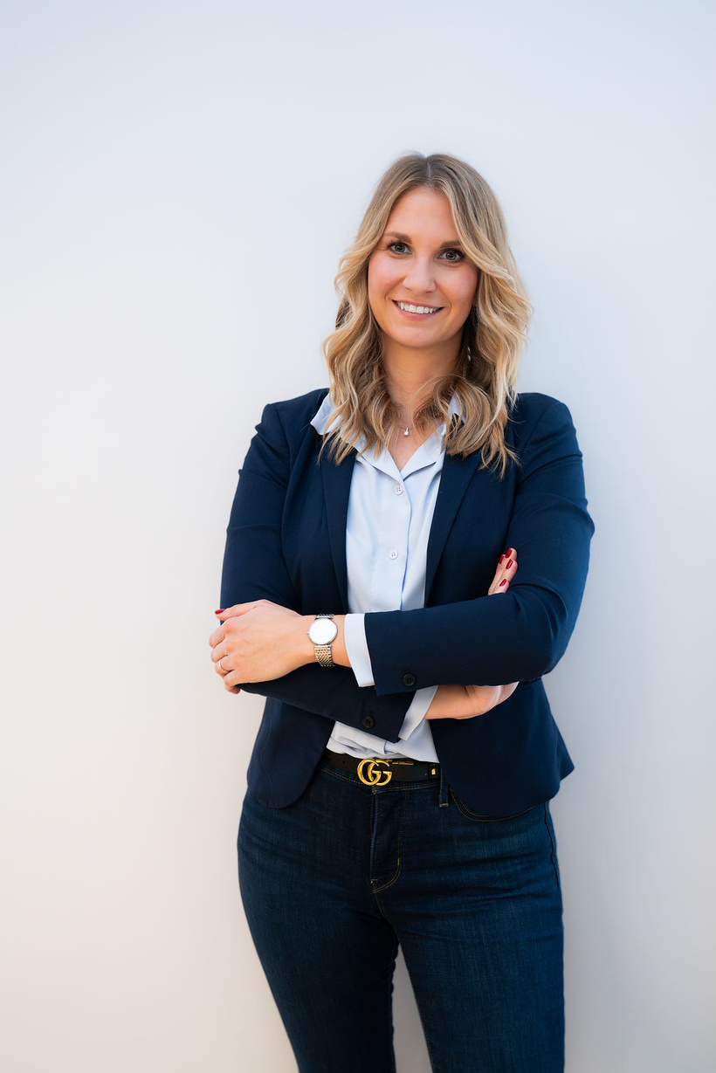
Danke!
Notes:
Und dafür wünsche ich Ihnen viel Erfolg.
Danke.

Slide 12




Marlene Köck, LL.M. (WU), MA
+43 677 628 19 650
office@mkp-beratung.com
www.mkp-beratung.com
Instagram
LinkedIn
© Daniela Fröstl

